Slide 1
Wstęp do literatury popularnonaukowej
Czyli nazwiska i tytuły, które warto znać
Jakub Walicki
WNS NSA

Slide 2
Dlaczego warto?
Prosto wyłożone podstawy nauk
Uzasadnione prognozy (futuryzm)
Charakterystyka wybitnych naukowców
Anegdoty ze świata nauki

Slide 3
Kanon twórców
Przykłady popularyzatorów nauki

Slide 4
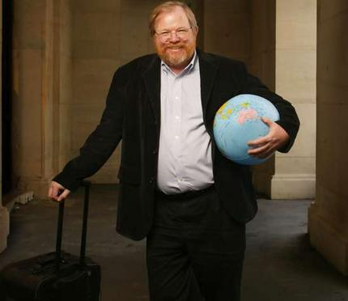
Bill Bryson
Amerykański pisarz i podróżnik
Związany z brytyjskim Durham University
Odznaczony orderem Imperium Brytyjskiego za dorobek literacki

Slide 5
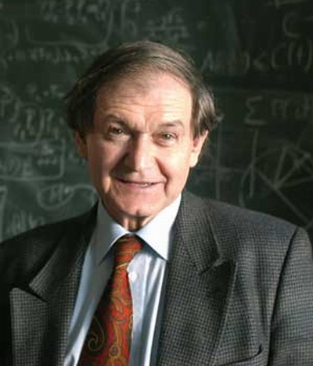
Roger Penrose
Angielski fizyk i matematyk
Związany m.in. z uniwersytetami w Cambridge i w Oxfordzie
Zajmuje się przede wszystkim fizyką kwantową
Stworzył m.in. kwantową teorię świadomości ORCH-OR

Slide 6
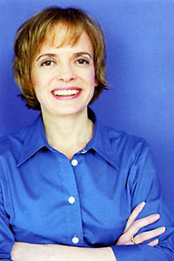
Natalie Angier
Amerykańska pisarka literatury faktu
Dziennikarka tematyki naukowej dla New York Timesa
Laureatka nagrody Pulitzera

Slide 7
Kanon powieści
Książki godne zakupy

Slide 8
„Krótka historia prawie wszystkiego”
To lekko i dowcipnie napisany wykład z nauk ścisłych, który czyta się jak dobrą powieść.
Bill Bryson uczynił ciekawymi tematy, które zwykle u większości z nas wywołują śmiertelną nudę: z geologii, chemii, fizyki uczynił pasjonującą opowieść od której naprawdę trudno, się oderwać.

Slide 9
„Nowy umysł cesarza”
Zakres prezentowanych w fascynujący i często kontrowersyjny sposób tematów jest szeroki: filozofia, matematyka, filozofia fizyki, teoria względności, mechanika kwantowa, kosmologia, zagadnienie czasu, świadomość.
Książka w sam dla laików, nie bojących się ścisłego myślenia i ciekawych otaczającego świata.

Slide 10
„Podróż galopem przez piękne podstawy nauki”
Książka odsłania przed nami fascynujące fundamenty fizyki, chemii, biologii, geologii i astronomii, przedstawia najważniejsze odkrycia i idee tych dziedzin nauki. Dzięki żywej narracji, zabawnym anegdotom i niebanalnym przykładom to książka dla każdego, kogo interesuje naukowe badanie świata przyrody.

Slide 11
Inne rekomendacje
„Krótka historia czasu” S. Hawking
„Krótka historia świata dla młodszych i starszych” E. Gombrich
„Samolubny gen” R. Dawkins
„Nauka świata dysku” T. Pratchett
„Świat nawiedzany przez demony” C. Sagan
„Droga do rzeczywistości” R. Penrose

Slide 12
Inne rekomendacje
S. Hawking
„Krótka historia czasu”
R. Dawkins
„Samolubny gen”
„Teoria wszystkiego”
„Rozplatanie tęczy”
„Rzeka genów”
T. Pratchett
„Nauka świata dysku I”
C. Sagan
„Świat nawiedzany przez demony”
„Kosmos”
„Miliardy, miliardy”
„Nauka świata dysku II”
„Nauka świata dysku III”

